Slide 1
0.3 课程内容与学时安排（第6版）56学时
0 课程介绍
模电要学什么？
重点章
共:46学时+2机动
1 绪论 (2h)
放大的基本概念

2 运算放大器 (3h)
集成运放的应用电路 ——线性工作
3 二极管及其基本电路 (5h)
核心、基础

4 场效应三极管FET及其放大电路 (10h)
5 双极结型三极管BJT及其放大电路 (5h)
6 频率响应 (4h)
分立元件放大电路
内部构成和分析方法
了解集成运放内部组成
可以更好地使用运放
9 功率放大电路 (3h)
删
7 模拟集成电路 (7h)
→6h，删7.1节

8 反馈放大电路 (7h)
运放使用规则和4种放大应用模板
逐步完善
放大电路

10 信号处理与信号产生电路 (6h)
→4h，删10.1~10.3节
11 直流稳压电源 (4h)
删
1个电路
放大电路
核心内容
(关键词)
模电其它常用功能电路
集成运放
2个器件
BJT
三极管
FET

Slide 2
7 模拟集成电路
（计划6学时→?4学时）
7.1 模拟集成电路中的直流偏置技术 (电流源)
删7.1节
基本要求：
•掌握差模信号、共模信号、差模电压增益、共模电压增益和共模抑制比等基本概念
•了解差分放大电路的工作原理，要求掌握差分的相位关系(降低要求)。
•了解集成运放的基本组成和主要参数
•掌握集成运放非理想参数带来的影响（失调电压、失调电流、偏置电流、共模抑制比、转换速率、轨到轨输入/输出），掌握输入端直流通路、运放在单电源下工作等实际应用问题
7.2 差分式放大电路(2) — 难点
7.3 差分式放大电路的传输特性
*7.4 带有源负载的差分放大电路
7.5 集成电路运算放大器(1)
7.6 实际集成运算放大器的
主要参数(1)
和对应用电路的影响(2)
7.7 变跨导式模拟乘法器
7.8 放大电路中的噪声与干扰

Slide 3
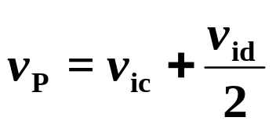

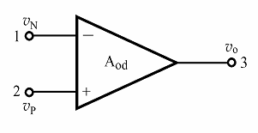
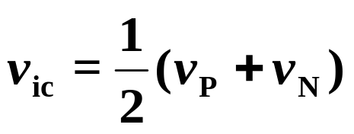
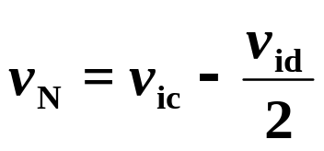

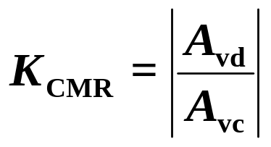



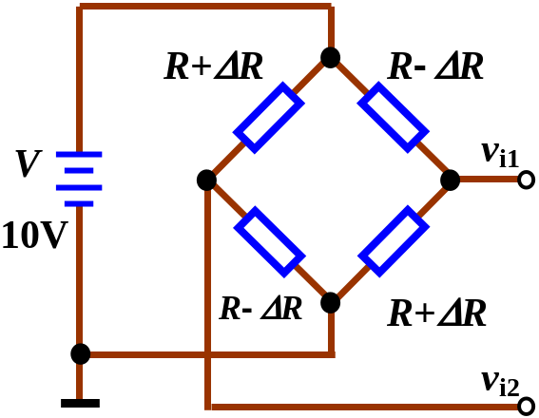
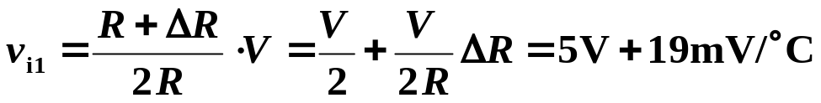
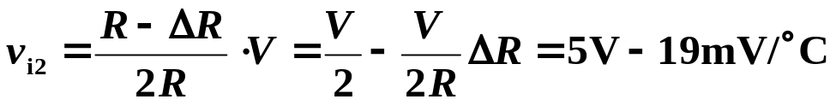

○ 差分的基本概念(几个名词)
• 差模输入信号与共模输入信号
差模
共模
误差
差模电压增益
共模电压增益
共模抑制比
• 差分功能：实现2个信号相减
线性电路、叠加原理
• 输入端命名
v_{P}－同相输入端；
v_{N}－反相输入端
• 应用背景：电桥测量
例如铂电阻测温
但电路(左上角)实际情况
问题：为什么不用阻容耦合？
Notes:
应变片R=R0(1+KE)

Slide 4
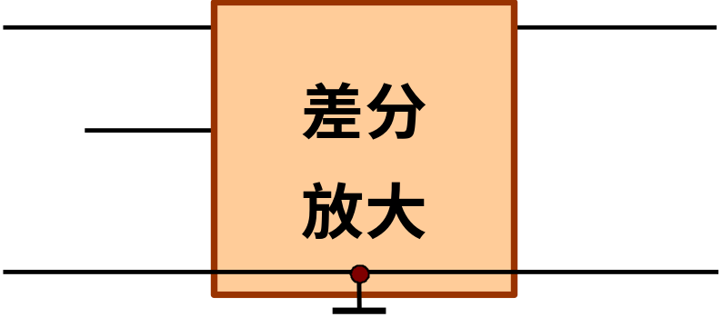
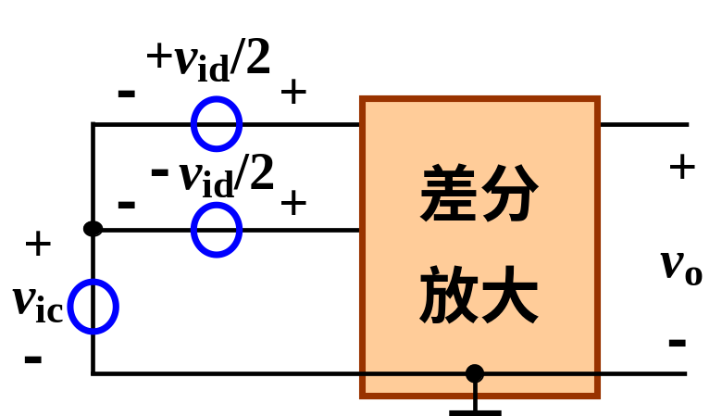
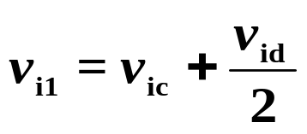
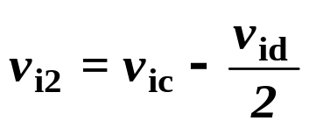
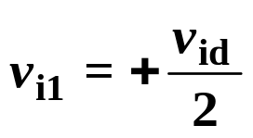
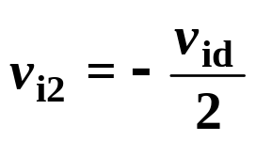

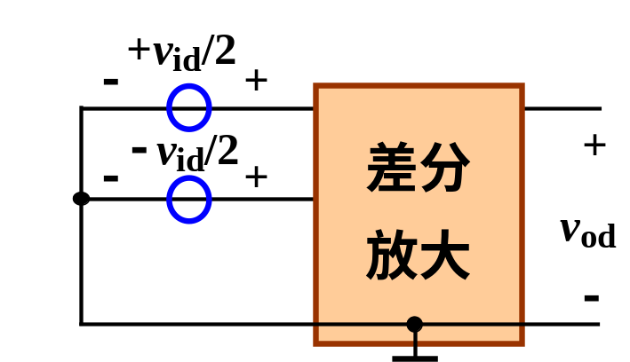
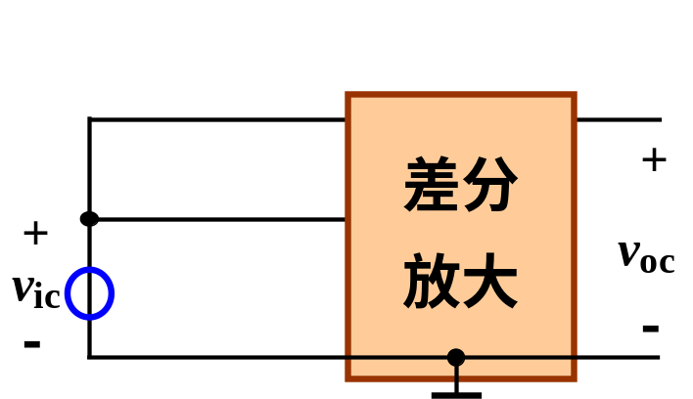

7.2 差分式放大电路 (2学时)
+
+
+
v_{id}
+
-
-
v_{i1}
+
v_{o}
7.2.1 差分式放大电路的一般结构
v_{i2}
1. 用三端器件组成的差分式放大电路
-
-
-
2. 有关概念 3. 零点漂移
7.2.3 BJT差分式放大电路(射极耦合)
7.2.2 FET差分式放大电路(源极耦合)
• 分析思路：叠加定理

Slide 5
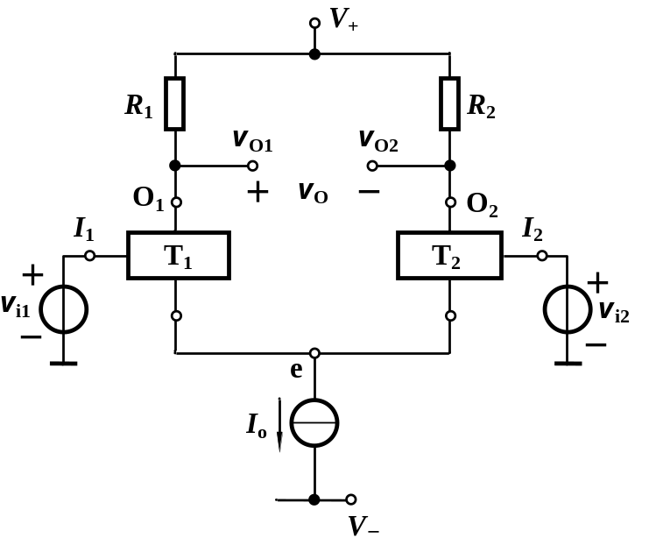
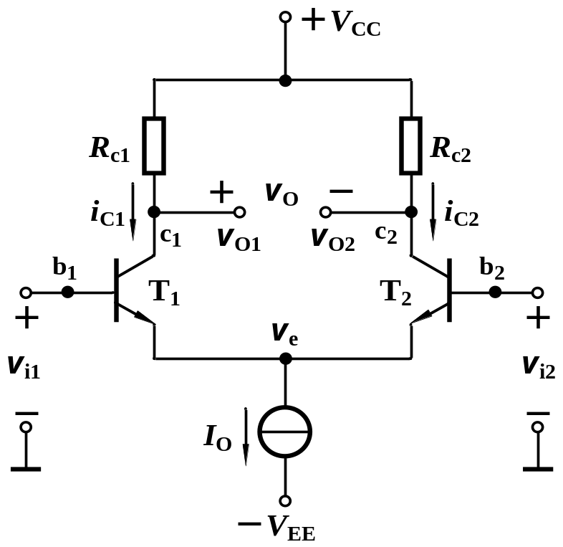
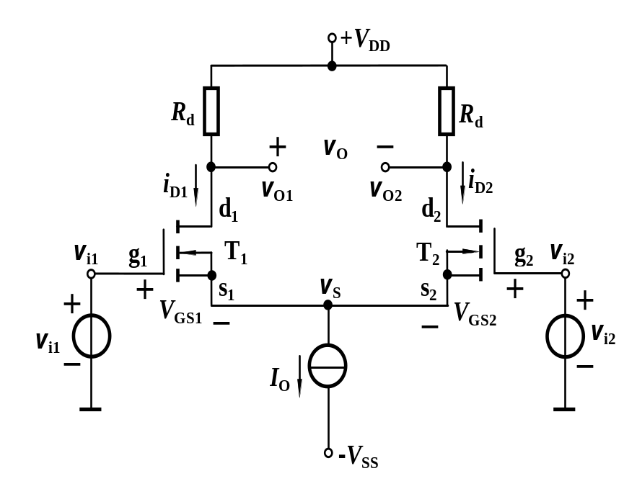
7.2 差分式放大电路(2)
7.2.1 差分式放大电路的一般结构
1. 用三端器件组成的差分式放大电路
2. 有关概念 3. 零点漂移
7.2.3 BJT差分式放大电路(射极耦合)
7.2.2 FET差分式放大电路(源极耦合)
结构特点1：电路对称(2个共射)
结构特点2：射极耦合、源极耦合
v_{i1} →共射→v_{o1}
v_{i2} →共射→v_{o2}
差—减法
(−)
(+)
(−)
(+)
(+)
(+)
源极耦合
射极耦合
v_{i1} →共集、共基→v_{o2}

Slide 6
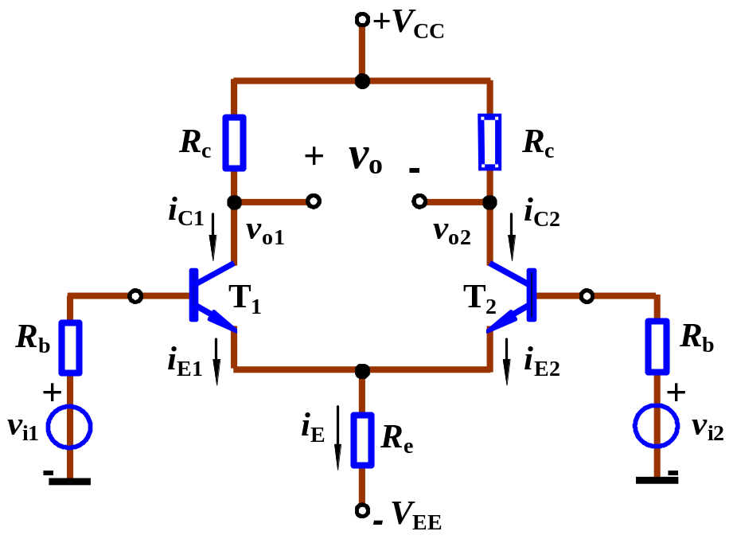
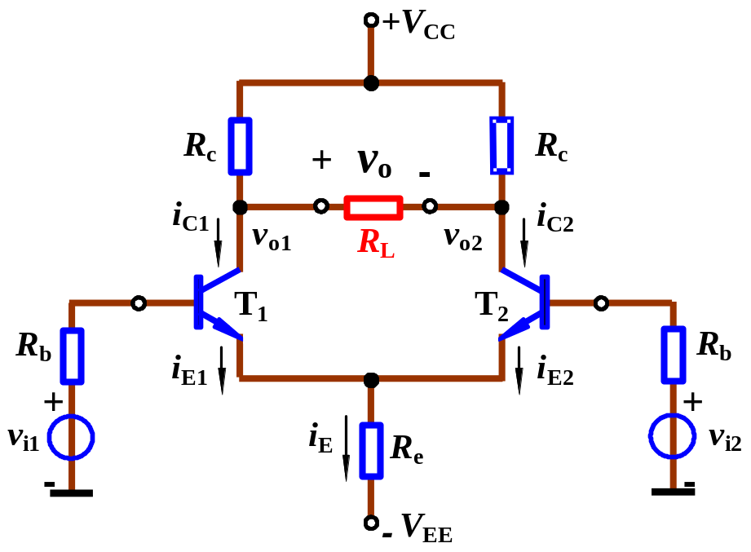
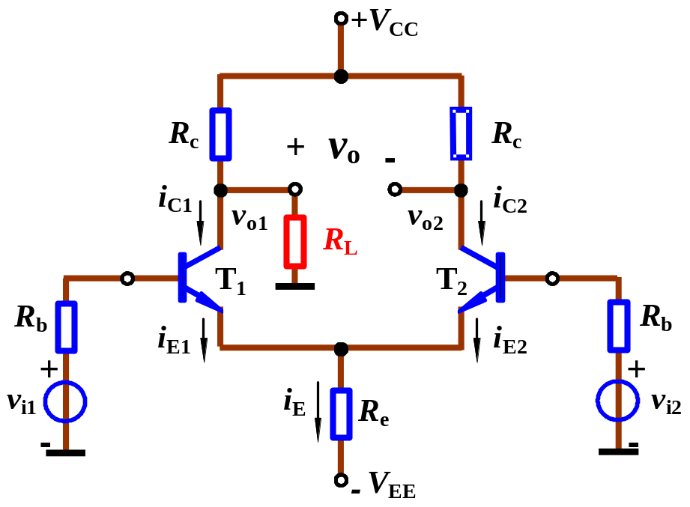
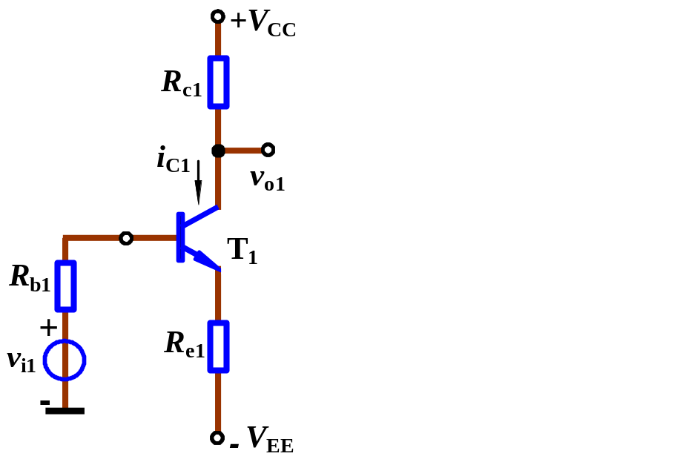
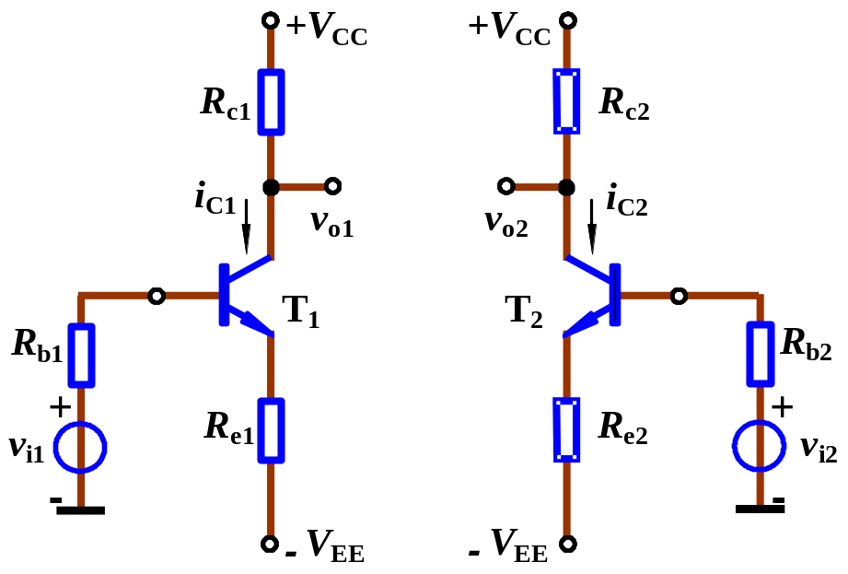

差分式放大电路的结构特点
结构特点1：电路对称(2个共射)
• 直接耦合的共射电路(R_{b} 或R_{si})
v_{o} = A_{vd}(v_{i1} − v_{i2})
v_{o} = v_{o1} − v_{o2} = A_{v1}v_{i1} − A_{v2}v_{i2}
∴ A_{V1} = A_{V2} （对管）
• 两边对称
原因之二 互为温度补偿
对称 → V_{C1} = V_{C2} →
v_{o} = V_{C1} - V_{C2} = 0 → 克服温漂
结构特点2：射极耦合--公共射极电阻R_{e}
原因是需要单端输出
存在分析捷径 ??
能否拆分为2个共射，即上图一刀两断，等效变换为下图(R_{e1}=?)

Slide 7
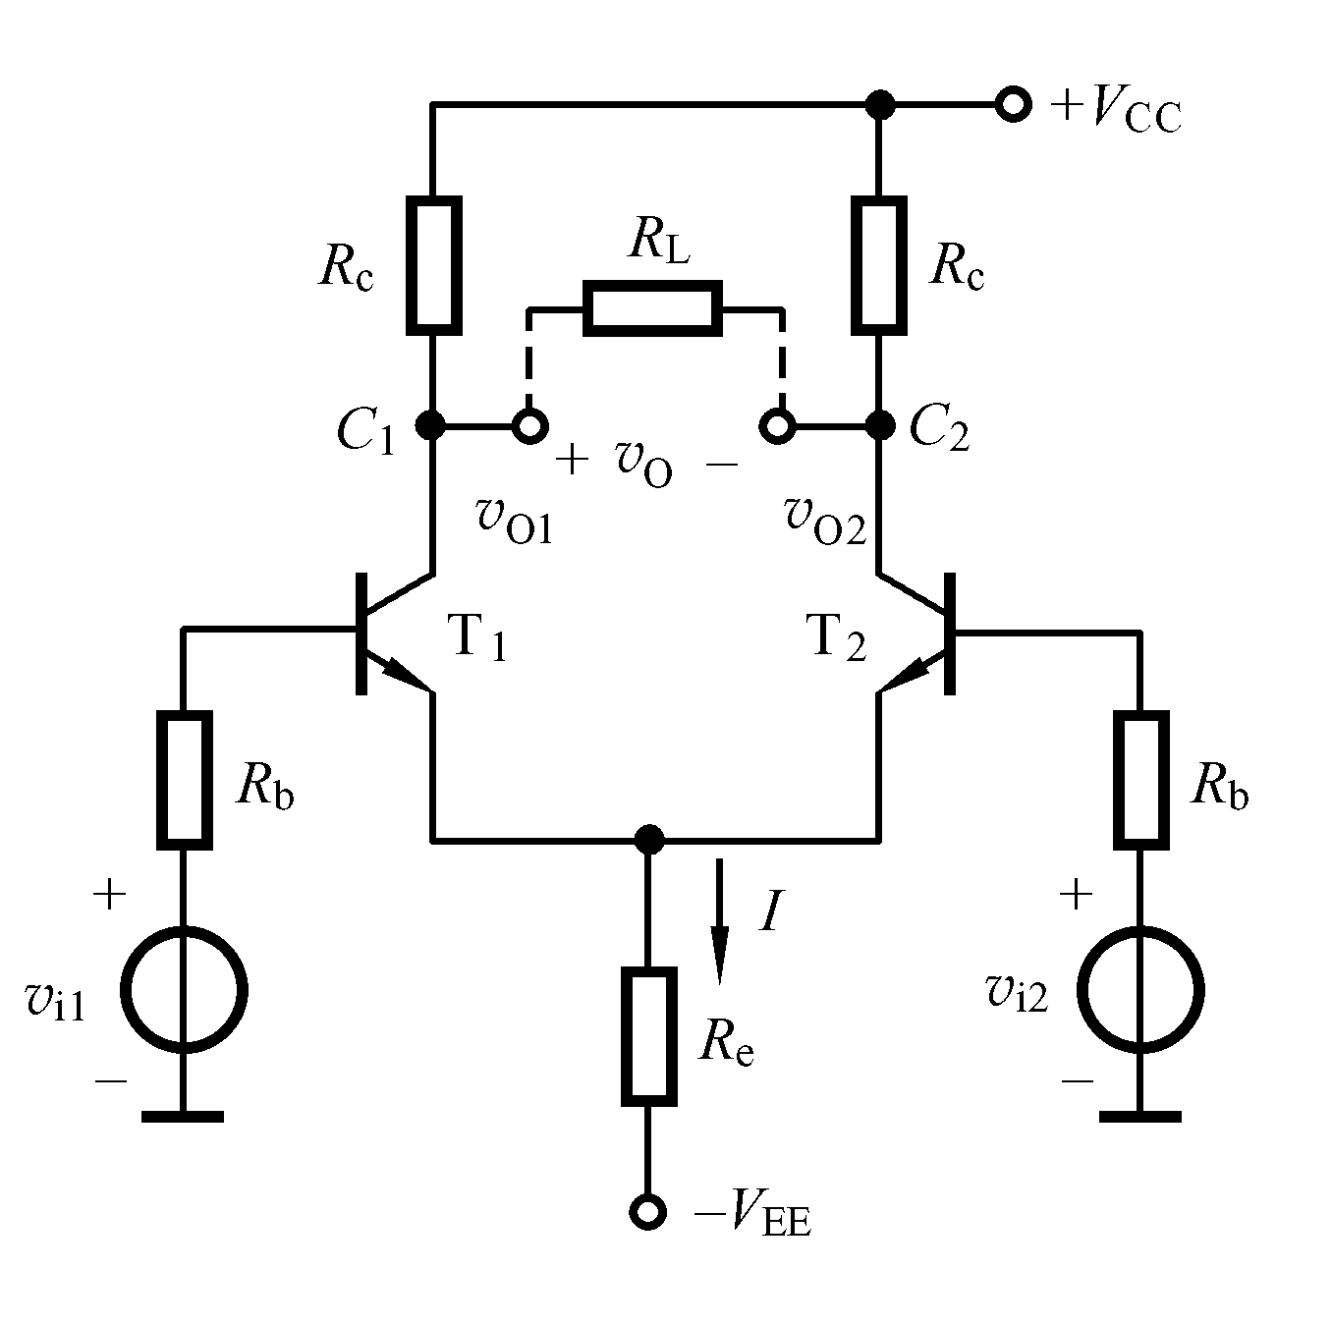
7.2.3 BJT差分式放大电路(射极耦合)
1. 工作原理
(1) 静态分析
• 输入差模信号
(2) 动态分析
• 输入共模信号
2. 主要指标计算
• 抑制零点漂移原理
(1) 单端输入 (转换为双入)
(2) 射极耦合的等效变换 —求射极交流电位
v_{i1} →共射→v_{o1}
v_{i2} →共射→v_{o2}
(3) 双端输入双端输出
差—减法
(4) 双端输入单端输出
(−)
(+)
(−)
(5) 双端输入共模抑制比
(+)
(+)
(6) 频率响应 —同共射频响
(+)
3. 带电流源的差分式放大电路
射极耦合
*7.4 带有源负载的差分放大电路
v_{i1} →共集、共基→v_{o2}

Slide 8
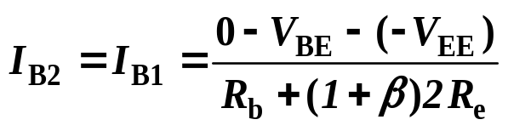




1. 工作原理
6.2.2 射极耦合差分式放大电路
(1) 静态分析
• Je正偏
• T放大
• Jc反偏
注意：
v_{i1} = v_{i2} = 0（静态）
• 可实现 0输入 → 0输出
电路对称
v_{o} = V_{C1} - V_{C2} = 0
T放大条件：Je正偏、Jc反偏

Slide 9
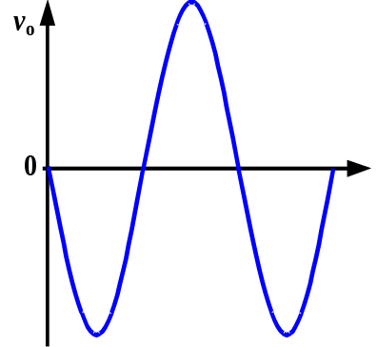
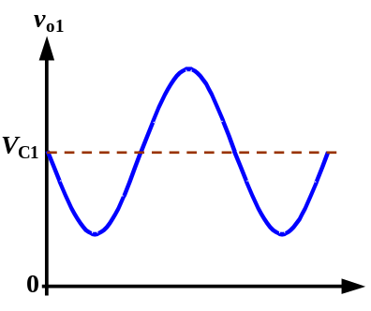
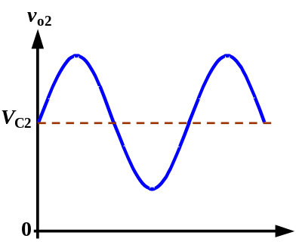
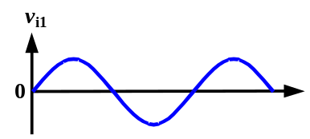
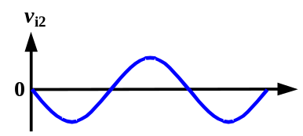
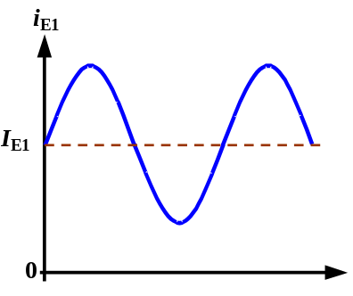
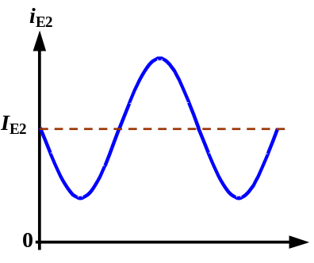
• 输入差模信号
1. 工作原理
(2) 动态分析
大小相等方向相反
Δi_{E} = 0
另外：
Δv_{Re} = 0
R_{e}相当于短路

Slide 10
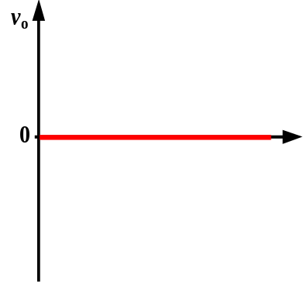
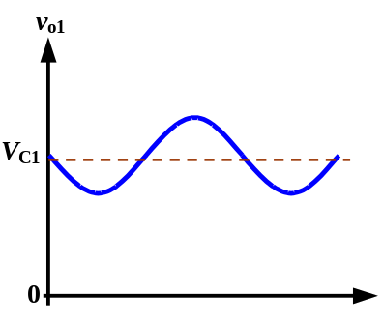
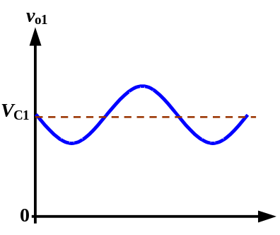

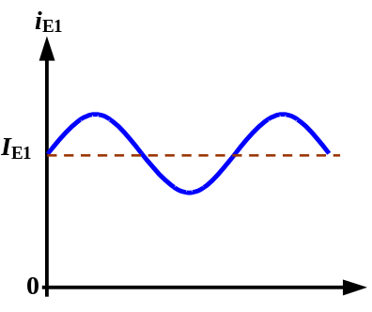
• 输入共模信号
(2) 动态分析
1. 工作原理
大小相等
方向也相同
Δi_{E} = 2Δi_{E1} = 2Δi_{E2}
另外：
R_{e}相当于2R_{e}
Notes:
2019.4.10:添加交流等效电路

Slide 11
• 输入差模信号
大小相等方向相反
Δi_{E} = 0
Δv_{Re} = 0
R_{e}相当于短路
• 输入共模信号
大小相等，方向也相同
Δi_{E} = 2Δi_{E1} = 2Δi_{E2}
R_{e}相当于2R_{e}

Slide 12
• 抑制零点漂移的原理
(2) 动态分析
(1) 静态分析
1. 工作原理
直接耦合放大器的主要问题
• 原理1－对称
理论：完全对称
实际：不完全对称，有偏差
• 原理2－负反馈(R_{e}调节作用)
I_{C1} ↑
V_{C1} ↓
ΔV_{C1}
T ↑
V_{BE1} ↓
=
v_{o} = V_{C1} - V_{C2} = 0
V_{E} ↑ =R_{e} (I_{E1} + I_{E2})
V_{BE2} ↓
I_{C2} ↑
V_{C2} ↓
ΔV_{C2}
输入信号为零时，输出电压不为零且缓慢变化的现象。
产生零漂的主要原因：
(1)温度变化引起也称温漂(2)直接耦合

Slide 13
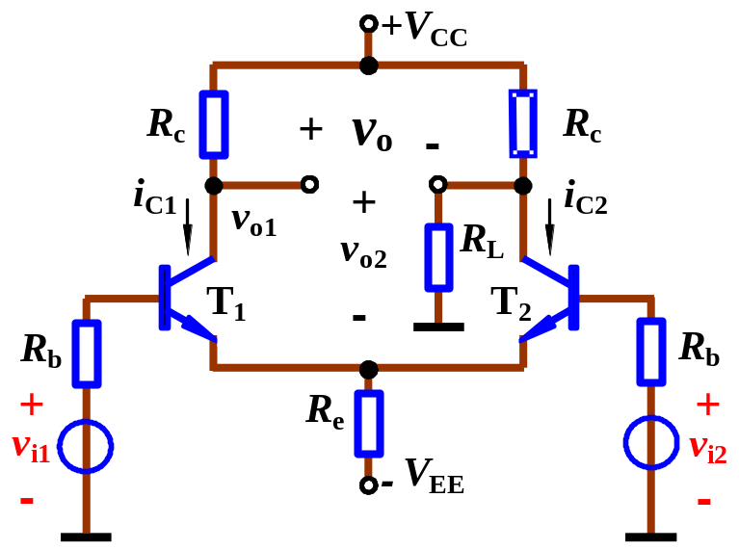
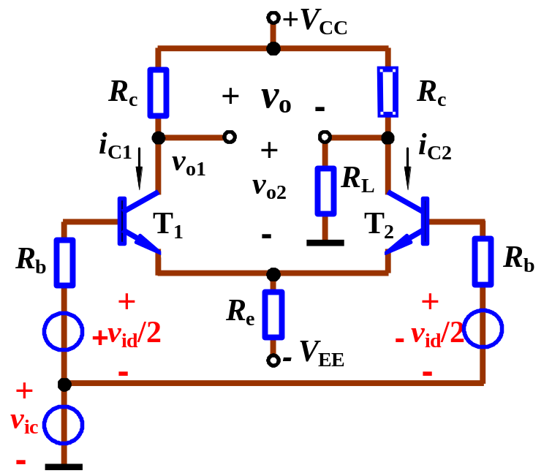
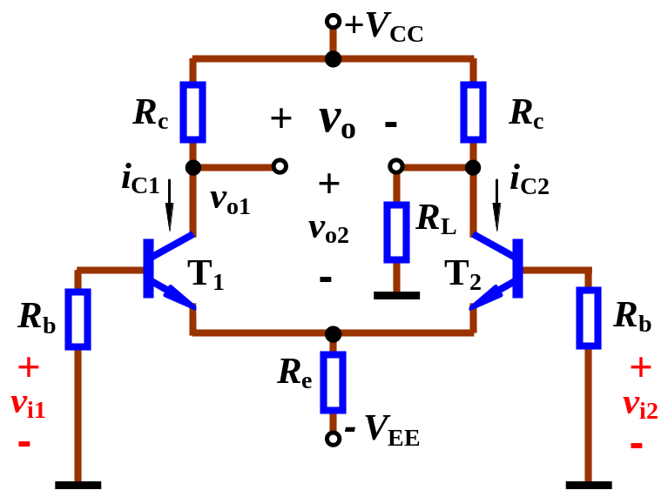
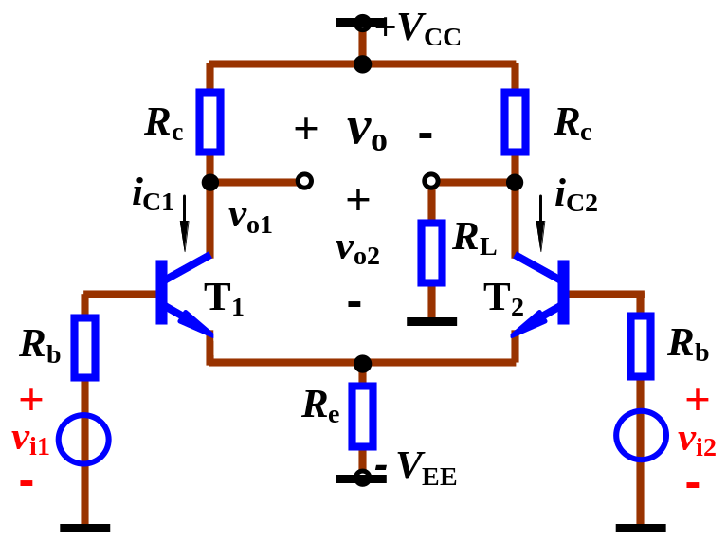

叠加原理应用1：直流与交流
直流通路
交流通路

Slide 14
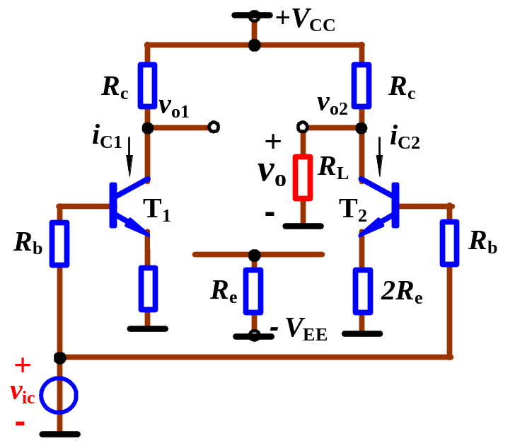
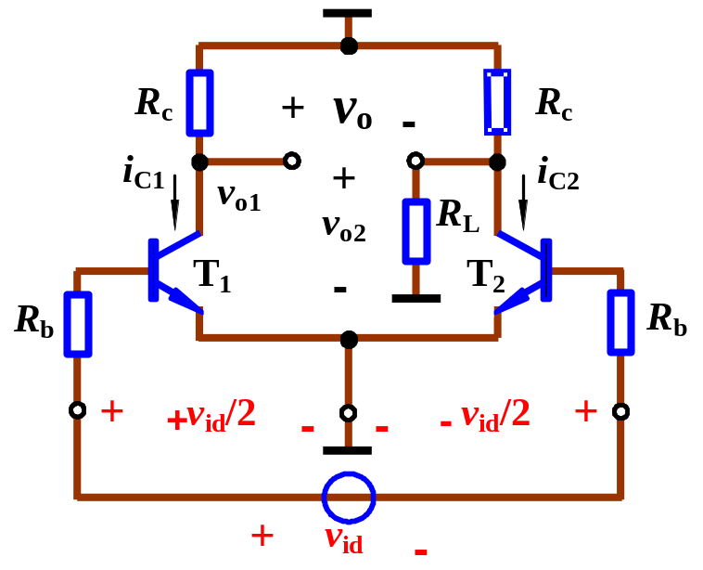
叠加原理应用2：差模(Differential-mode)与共模(Common-mode)
交流通路
共模交流通路
差模交流通路

Slide 15
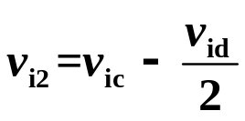
7.2.3 BJT差分式放大电路(射极耦合)
1. 工作原理
(1) 静态分析
• 输入差模信号
(2) 动态分析
• 输入共模信号
2. 主要指标计算
• 抑制零点漂移原理
(1) 单端输入 (转换为双入)
(2) 射极耦合的等效变换 —求射极交流电位
(3) 双端输入双端输出
(4) 双端输入单端输出
(5) 双端输入共模抑制比
(6) 频率响应 —同共射频响
3. 带电流源的差分式放大电路
*7.4 带有源负载的差分放大电路
• 利用对称特点，转化为单边电路求解。

Slide 16
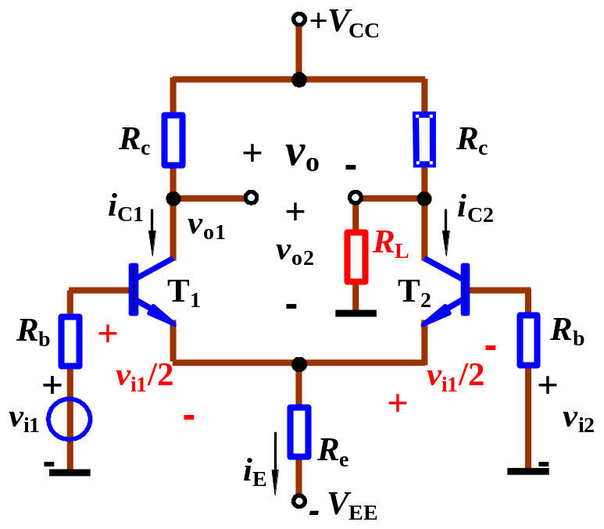
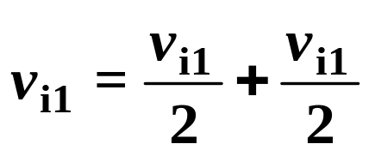
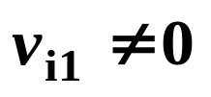
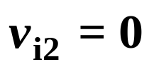
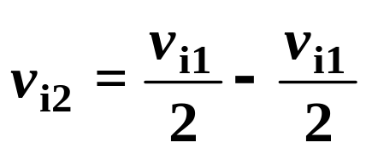
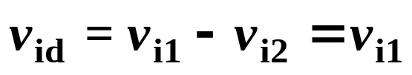



(1) 单端输入 (转换为双入)
7.2.3 BJT差分式放大电路(射极耦合)
2. 主要指标计算
• 指标计算与双端输入相同！

Slide 17







2. 主要指标计算
(2) 射极耦合的等效变换—求射极交流电位
两式相加得：

Slide 18














2. 主要指标计算
(2) 双端输入双端输出
双入双出结论：
输入回路KVL得：
输出回路KCL得：
观察分析捷径：
 电路两边对称

Slide 19
















2. 主要指标计算
(3) 双端输入单端输出
• 列方程求解(证明) ：
输出回路KCL得：
输入回路KVL得：
将信号定义及V_{e}代入V_{o2}：
• 利用观察到的捷径求解：

Slide 20







(4) 双端输入 — 共模抑制比
2. 主要指标分析计算
双入双出
双入单出
• 双入双出
• 双入单出
• 公共电阻R_{e} ↑ → K_{CMR} ↑ → 抑制零漂能力增强

Slide 21
7.2.3 BJT差分式放大电路(射极耦合)
1. 工作原理
(1) 静态分析
• 输入差模信号
(2) 动态分析
• 输入共模信号
2. 主要指标计算
• 抑制零点漂移原理
(1) 单端输入 (转换为双入)
(2) 射极耦合的等效变换 —求射极交流电位
(3) 双端输入双端输出
(4) 双端输入单端输出
(5) 双端输入共模抑制比
(6) 频率响应 —同共射频响
3. 带电流源的差分式放大电路
*7.4 带有源负载的差分放大电路
• 利用对称特点，转化为单边电路求解。

Slide 22


3. 带电流源的差分式放大电路
7.2.3 BJT差分式放大电路(射极耦合)
为了提高电路对共模信号的抑制能力，常采用直流电阻小、交流电阻大的电流源代替，其共模抑制比可提高1~2个数量级。
公共电阻R_{e} ↑ → K_{CMR} ↑
→ 抑制零漂能力增强
→ I_{B} ↓

Slide 23
7 模拟集成电路
（计划6学时）
7.1 模拟集成电路中的直流偏置技术 (电流源)
删7.1节
7.2 差分式放大电路(2) — 难点
基本要求：
•掌握差模信号、共模信号、差模电压增益、共模电压增益和共模抑制比等基本概念
•了解差分放大电路的工作原理，要求掌握差分的相位关系(降低要求)。
•了解集成运放的基本组成和主要参数
•掌握集成运放非理想参数带来的影响（失调电压、失调电流、偏置电流、共模抑制比、转换速率、轨到轨输入/输出），掌握输入端直流通路、运放在单电源下工作等实际应用问题
7.3 差分式放大电路的传输特性
*7.4 带有源负载的差分放大电路
7.5 集成电路运算放大器(1)
7.5.1 CMOS MC14573集成运算放大器
7.5.2 BJT型LM741集成运算放大器
7.5.3 BiJFET型集成运算放大器LF356
7.6 实际集成运算放大器的
主要参数(1)
和对应用电路的影响(2)
7.7 变跨导式模拟乘法器
7.8 放大电路中的噪声与干扰

Slide 24




Slide 25



Slide 26


Slide 27

7.5.2 BJT型LM741集成运算放大器
2个二极管
甲乙类功放
读图
差分放大输入级
共集－共基组合
双入－单出
-
反相端
互补对称功放
互补对称功放
-
+
+
相位
-
+
-
+
中间放大级
复合管－共射
共集缓冲前置放大

Slide 28
7.6 实际集成运算放大器的
主要参数和对应用电路的影响
7.6.1 实际集成运放的主要参数
要求精度高时
差模特性
共模特性
同相或差分
宽带放大器
单位增益带宽(差模)
大信号动态特性
电池供电
电源特性
极限参数
低频或直流应用
输入失调特性（输入直流误差特性）
7.6.2 集成运放应用中的实际问题
1. 集成运放的选用
首选通用型运放，当通用型运放难以满足要求时，才考虑专用型运放，
2. 失调电压V_{IO}、失调电流I_{IO}和偏置电流I_{IB}带来的误差
3. 调零补偿
4. 运放在单电源下工作
基本要求：
·了解集成运算放大器的基本组成和主要参数
·掌握集成运放非理想参数带来的影响（失调电压、失调电流、偏置电流、共模抑制比、转换速率、轨到轨输入/输出），掌握输入端直流通路、运放在单电源下工作等实际应用问题

Slide 29




差模特性
μA741
要求精度高时关注
1. 开环差模电压增益A_{VO}
106dB
无反馈
“高增益型”达140~200dB
2. 开环带宽BW (f_{H}) －3dB带宽
3. 单位增益带宽 BW_{G} (f_{T}) 必看
运用规则
宽带型
OP37 BW_{G}=63MHz
AD9620 BW_{G}=8000MHz
4.差模输入电阻r_{id}
BJT ≈ 10⁵～10⁶ Ω ; JFET ≈ 10⁹Ω ; MOS ≈ 10¹²Ω 。
5.输出电阻:
一般运放r_{o}＜200Ω，而超高速AD9610的r_{o}＝0.05Ω。
6. 最大输出电压±V_{OPP}
±13V ~ ±14V(V_{CC}= ±15V )
轨到轨输入/输出：10mV
共模特性
同相放大器或差分减法电路关注
1.共模抑制比 K_{CMR}
μA741典型值为90dB，性能好的高达180dB(高精度运放)。
2.共模输入电阻r_{ic}
最大差模输入电压V_{idmax}
最大共模输入电压V_{icmax}

Slide 30









大信号动态特性
高速型
宽带型
OP37
AD9618
• 转换速率S _{R}（压摆率）
反映运放对于快速变化的输入大信号的响应能力
μA741典型值为0.5V/ μs
○ 情况1: 输入信号为瞬时突变信号(心电信号)
○ 情况2: 输入信号为高频通讯调制信号
运放的S_{R}必须满足 S_{R}≥2πf_{max}V_{om}
若v_{i}＝V_{im}sin2πft ，
• 全功率带宽BW_{P}
运放输出最大峰值电压时允许的最高频率
注意符号的区别：BW_{G}，BW_{P}

Slide 31

电源特性
低功耗型：
电池供电时关注
μA741典型值:90dB
1.电源电压抑制比 P_{SVR}
空间技术和生物科学研究
电源电压较低，电流微弱
OP22 ：静态功耗P_{D} = 36 μW。
OP290 ：P_{D} = 24 μW（±0.8 V）
CF7612：P_{D} = 50 μW（±5 V）
2.静态功耗 P_{D}
50mW
3.电源电流 I_{OC}
1.7mA
极限参数
• 电源电压
±5V ~ ±18V
高压型（特殊）
HA2645 ± 80V
D41 ±150V
• 最大允许功耗
670mW（DIP）
• 最大差模输入电压
V_{idmax} ± 30V
• 最大共模输入电压
V_{icmax} ± 15V
• 工作温度范围
军品：-55°C ~ 125°C
其它参数
通用级：0°C ~ 70°C (还有工业级)
• 最大输出电流I_{omax}
功率型: LM12
25mA
• 最大输出电压±V_{OPP}
±13V ~ ±14V

Slide 32








输入失调特性 (输入直流误差)
1. 输入失调电压V_{IO}
μA741 2mV
2. 输入偏置电流I_{IB}
80nA
3. 输入失调电流I_{IO}
20nA
第2章课件34页：关于差分电路的讨论
4. 温度漂移
(1) 输入失调电压温漂ΔV_{IO} / ΔT
20μV/°C
(2) 输入失调电流温漂ΔI_{IO} / ΔT
0.5nA/ °C
高精度型或低漂移型
OP177
掌握输入端直流通路等实际应用问题
此电路错误！

Slide 33





7.6.2 集成运放应用中的实际问题
1. 集成运放的选用
2. 失调电压V_{IO}、失调电流I_{IO}和偏置电流I_{IB}带来的误差
3. 调零补偿
4. 运放在单电源下工作
处理方法：
第2章课件13页：虚短近似计算的误差
（1）按理想运放（虚短、虚断）进行分析或设计
（2）考虑非理想参数 → 计算误差
A_{od}↑ → 误差↓

Slide 34







2. 失调电压V_{IO}、失调电流I_{IO}和偏置电流I_{IB}带来的误差
反相比例
理想运放
R₁
=0
R₂
实际上≠0，误差
平衡电阻

Slide 35





误差分析举例：V_{IO}、I_{IO}不为零时的情况
反相比例
理想运放
R₁
=0
实际上≠0，误差
平衡电阻
R₂
=0

Slide 36







减小误差的方法
误差分析举例：V_{IO}、I_{IO}不为零时的情况
反相比例
 设置平衡电阻 R₂ =R₁ // R_{f}
 选用自带调零电路的运放
 输入端加补偿（调零）电路
虚短：
虚断：
R₂ = 9kΩ
V_{RP}
R_{P} = 1kΩ
图8.2.4

Slide 37





7.6.2 集成运放应用中的实际问题
3. 调零补偿
基本原理：加法或减法电路
V_{RP}
R₂ = 9kΩ
R_{P} = 1kΩ
（a）调零电路 （b）反相端加入补偿电路
4. 运放在单电源下工作
基本原理：与调零相同

Slide 38









4. 双电源与单电源的区别
7.6.2 集成运放应用中的实际问题
56-补充资料.pdf
此电路错误！
按叠加原理：直流通路和交流通路
交流通路：v_{I}单独作用时
直流通路:

Slide 39
7 模拟集成电路
（计划6学时）
7.1 模拟集成电路中的直流偏置技术 (电流源) (1)
7.2 差分式放大电路(3) —重点
基本要求：
·了解基本电流源的工作原理、特点和主要用途
·掌握差模信号、共模信号、差模电压增益、共模电压增益和共模抑制比等基本概念
·了解差分放大电路的工作原理、静态和动态指标计算
·了解集成运算放大器的基本组成和主要参数
·掌握集成运放非理想参数带来的影响（失调电压、失调电流、偏置电流、共模抑制比、转换速率、轨到轨输入/输出），掌握输入端直流通路、运放在单电源下工作等实际应用问题
7.3 差分式放大电路的传输特性
*7.4 带有源负载的差分放大电路
7.5 集成电路运算放大器(0.5)
7.5.1 CMOS MC14573集成运算放大器
7.5.2 BJT型LM741集成运算放大器
7.5.3 BiJFET型集成运算放大器LF356
7.6 实际集成运算放大器的
主要参数(0.5)
和对应用电路的影响(1)
7.7 变跨导式模拟乘法器
7.8 放大电路中的噪声与干扰
end
Notes:
55页

Slide 40
0.3 课程内容与学时安排（第6版）56学时
0 课程介绍
模电要学什么？
重点章
共:46学时+2机动
1 绪论 (2h)
放大的基本概念

2 运算放大器 (3h)
集成运放的应用电路 ——线性工作
3 二极管及其基本电路 (5h)
核心、基础

4 场效应三极管FET及其放大电路 (10h)
5 双极结型三极管BJT及其放大电路 (5h)
6 频率响应 (4h)
分立元件放大电路
内部构成和分析方法
了解集成运放内部组成
可以更好地使用运放
9 功率放大电路 (3h)
删
7 模拟集成电路 (7h)
→6h，删7.1节

8 反馈放大电路 (7h)
运放使用规则和4种放大应用模板
逐步完善
放大电路

10 信号处理与信号产生电路 (6h)
→4h，删10.1~10.3节
11 直流稳压电源 (4h)
删
1个电路
放大电路
核心内容
(关键词)
模电其它常用功能电路
集成运放
2个器件
BJT
三极管
FET

